Slide 1


















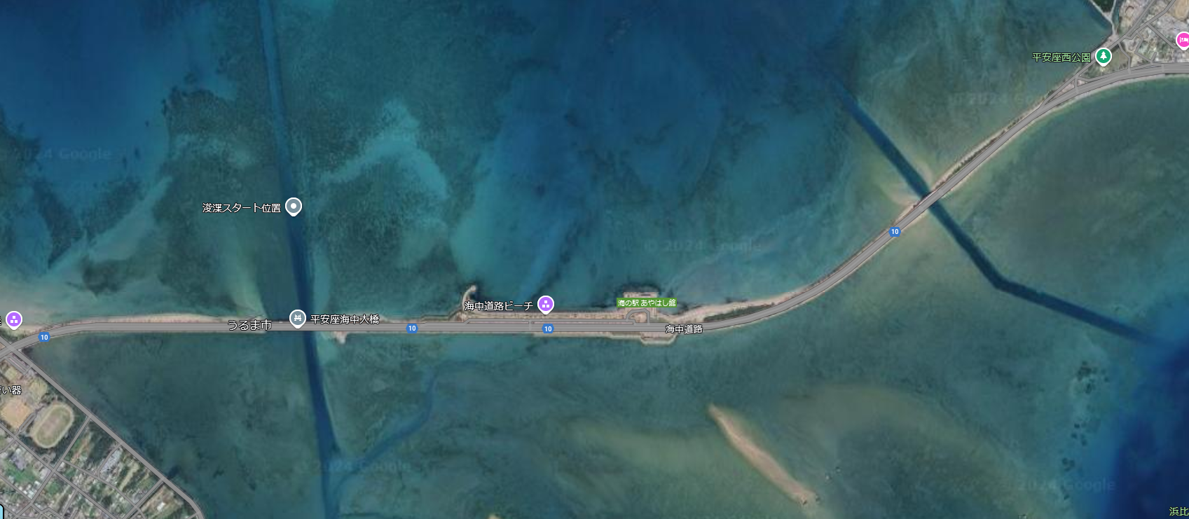
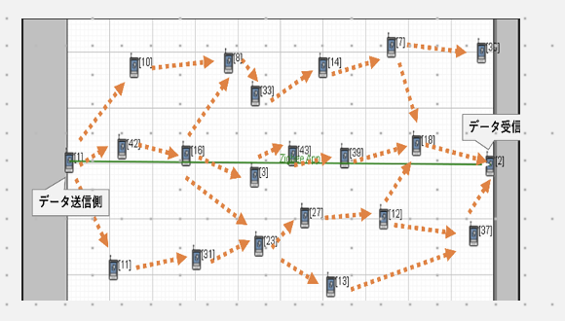
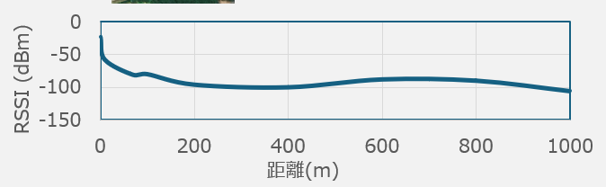
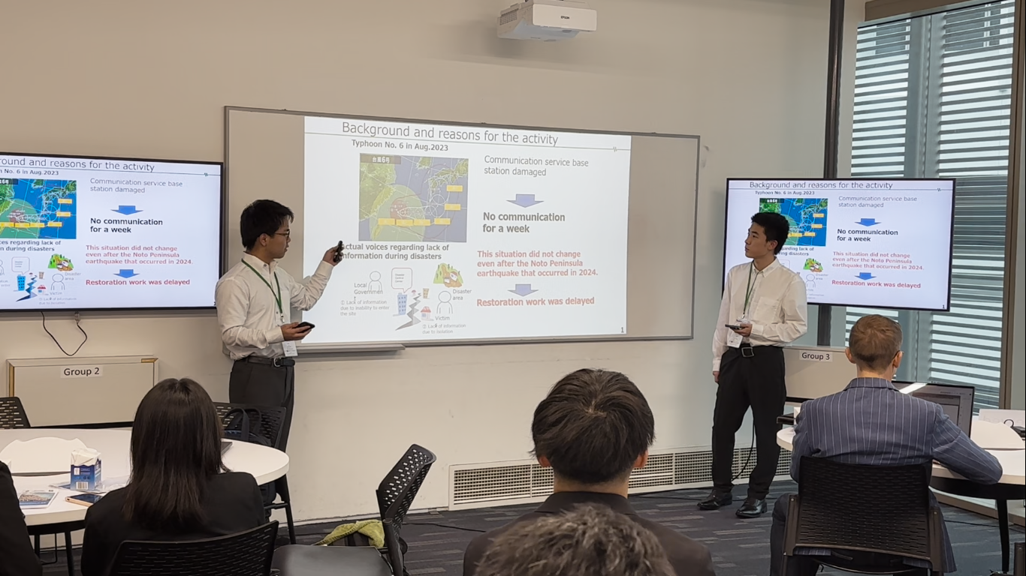


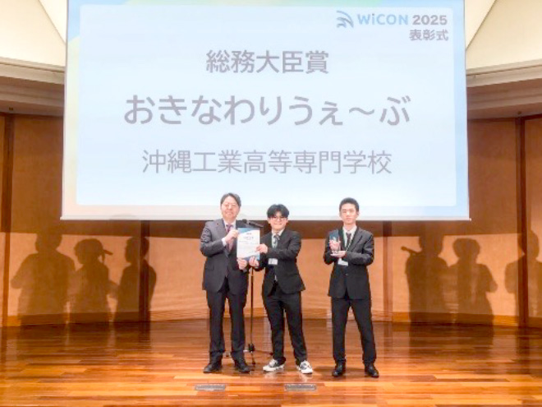
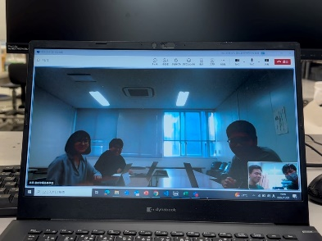
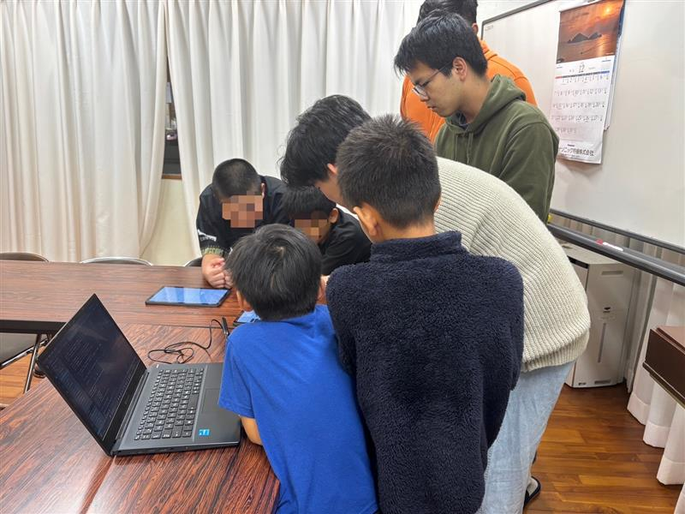
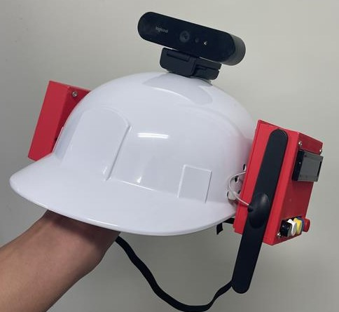
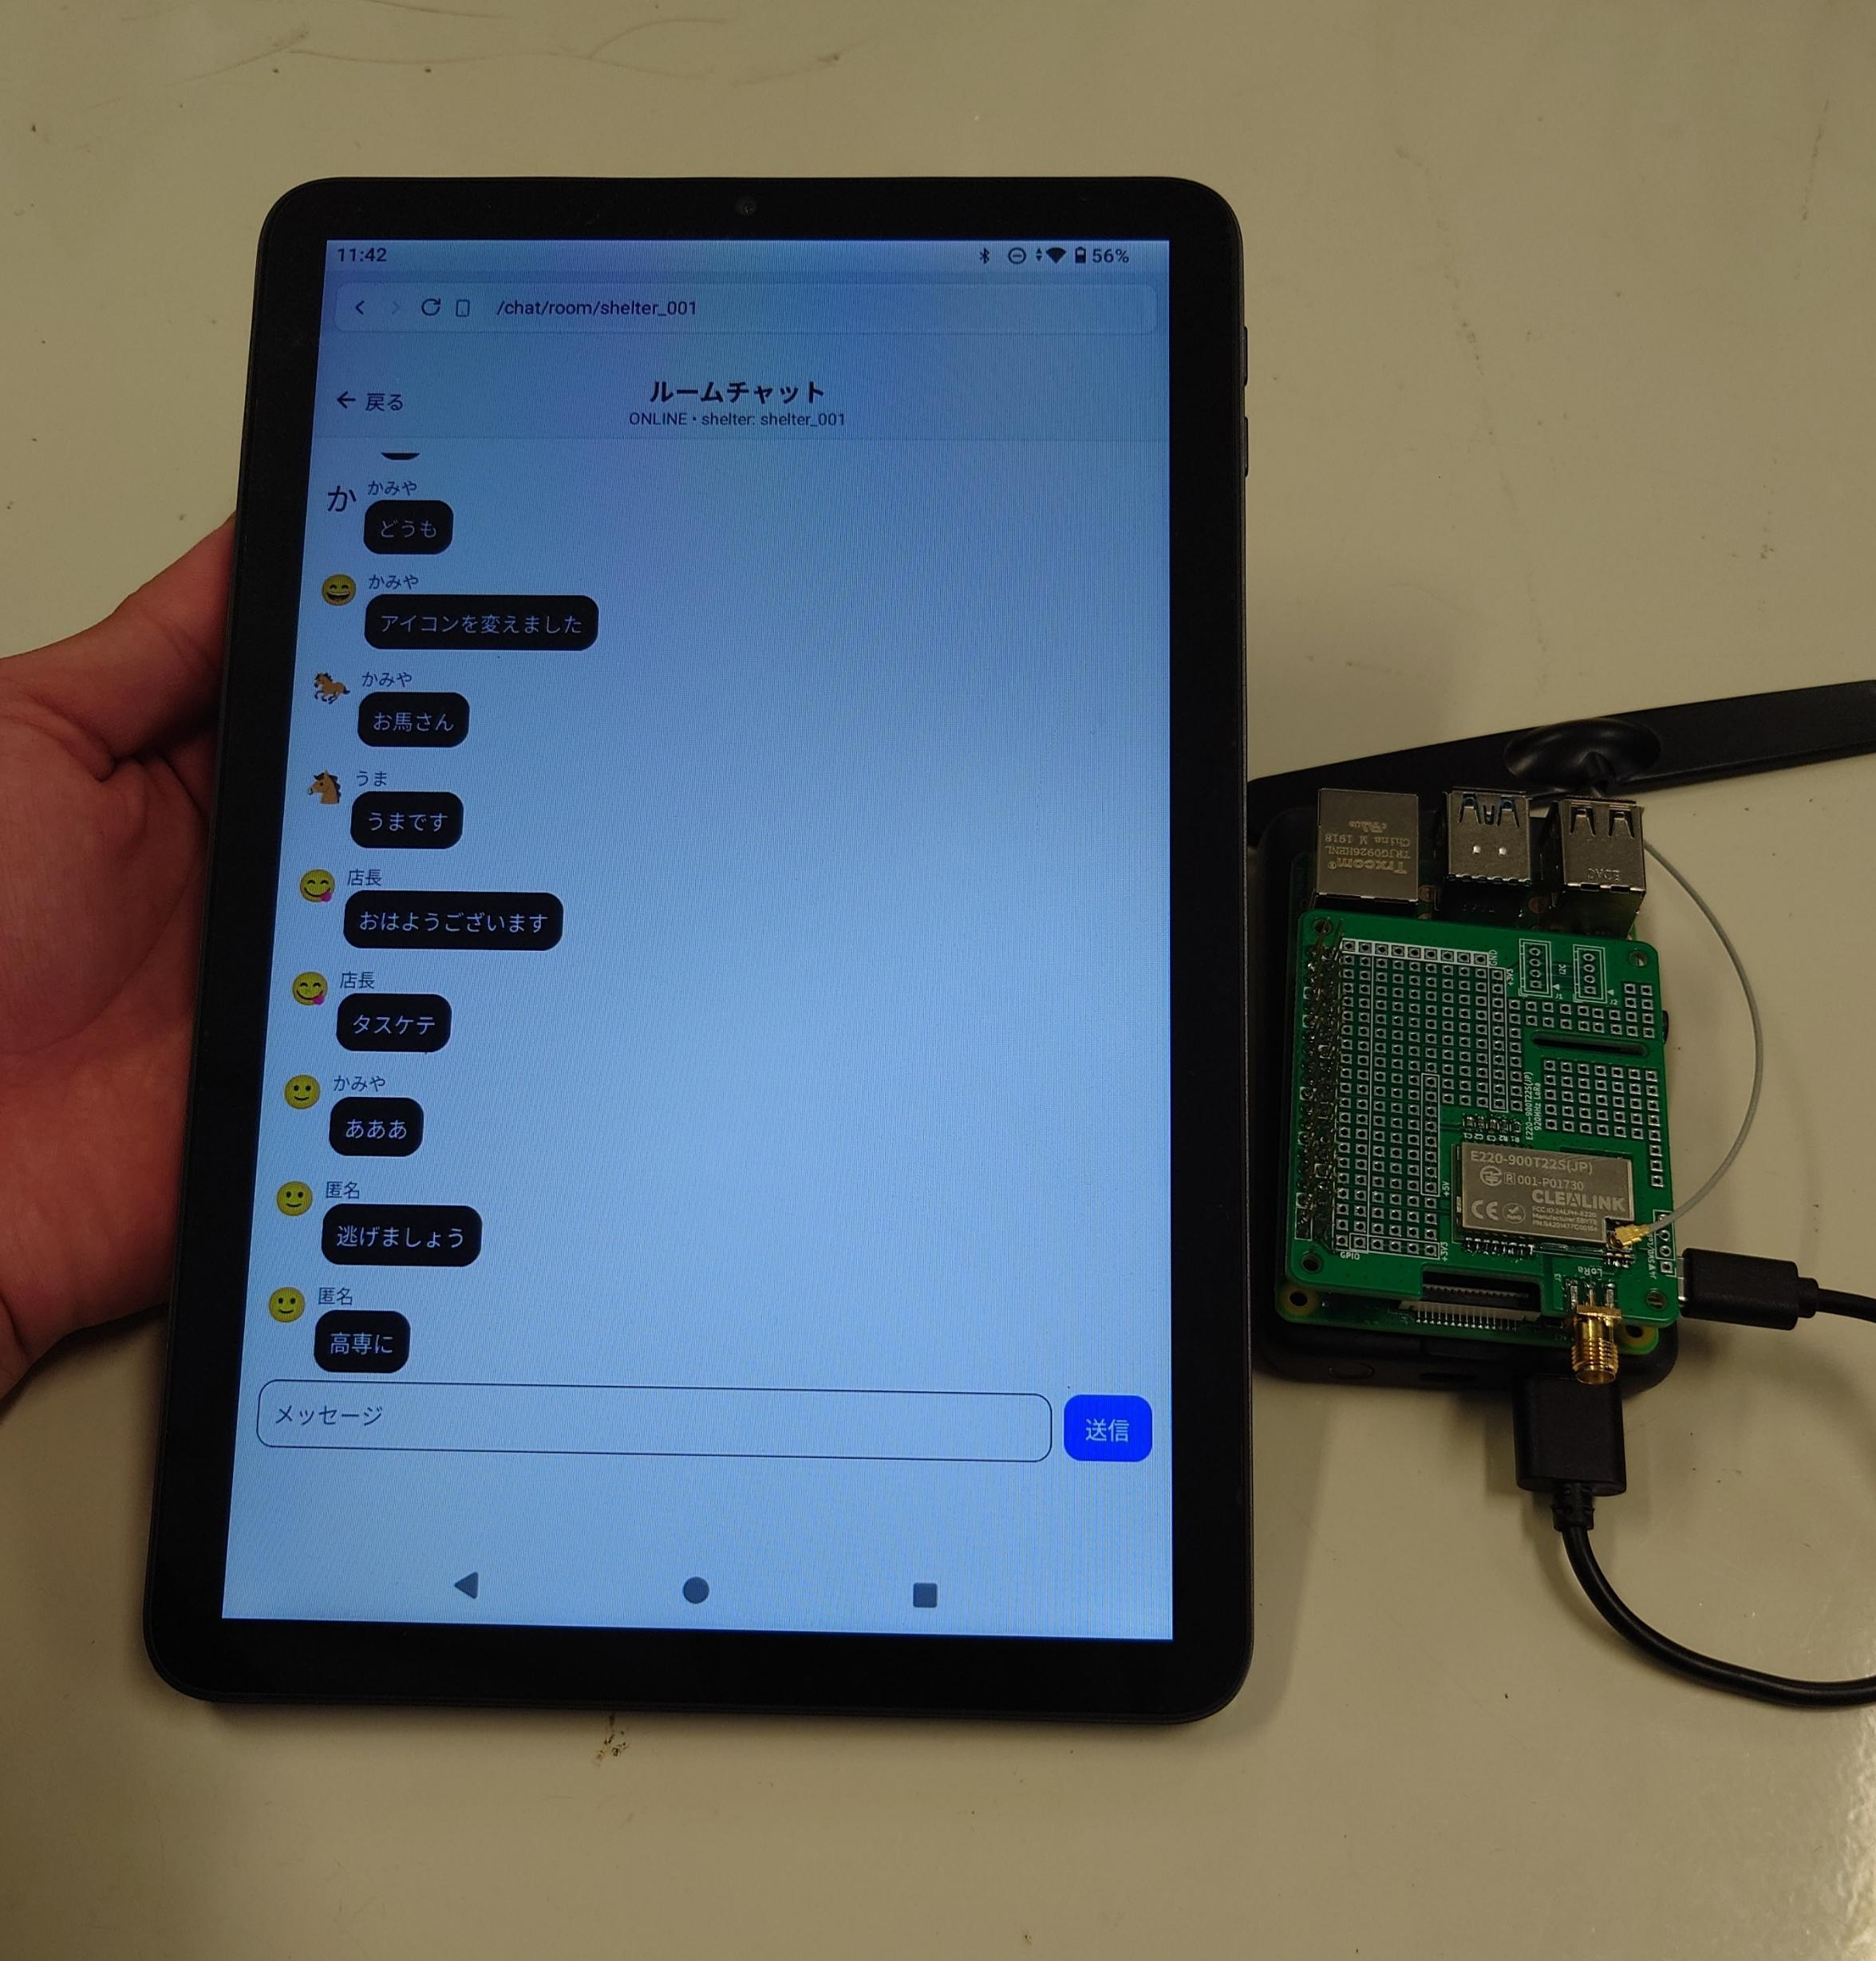

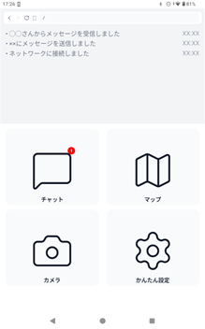

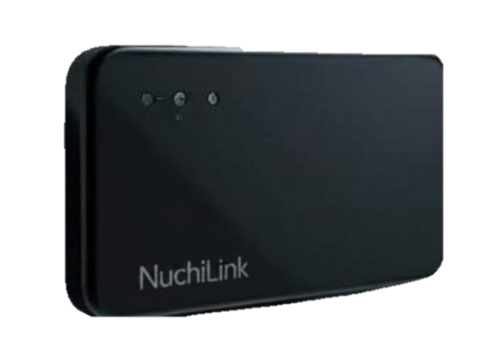

・信頼スコア計算アルゴリズム ～フェイク情報拡散防止～
独自アルゴリズムにより配信情報の信頼スコアを計算
信頼スコア計算手順
本物
情報1 :「○○橋が壊れています」
情報2 :「○○橋崩壊しました」
フェイク！
情報3 : 「○○橋は正常です」
通信モジュール
本物
情報1 :「○○橋が壊れています」
「○○橋が崩壊」
（信頼スコア○○）
複数情報を受信
情報同士の類似度計算
類似度の合計（信頼スコア）を計算
信頼スコアが大きい情報は統合して配信
信頼スコアが小さい情報は破棄
AdPhone
計算
本物
情報2 :「○○橋崩壊しました」
防災センター
 | 情報1 本物 | 情報2 本物 | 情報3 フェイク | 信頼スコア 合計値
情報1 本物 | 1.0 | 0.9 | -0.9 | 1.0
情報2 本物 | 0.9 | 1.0 | -0.9 | 1.0
情報3 フェイク | -0.9 | -0.9 | 1.0 | -0.8
通信モジュール
AdPhone
信頼スコア計算
フェイク！
情報3 : 「○○橋は正常です」
統合配信
通信モジュール
情報1+2 :「○○橋が崩壊」 信頼スコア (2.0)
AdPhone
類似度計算や情報統合はLLMの技術を応用
・オフラインでも動作するマップ
通信途絶の状態でも安全な避難を支援
🗺️ オフラインマップ
・ OpenStreetMap(OSM)タイルをオンライン時に端末へ自動保存
・ 手動で任意エリアを追加ダウンロード・保存履歴管理
・ 保存済みタイルで通信ゼロでも地図を完全表示
・ GPS連携により通信断でも現在地をリアルタイム取得
📱 マップ表示
（スクリーンショット）
🧭 災害回避 経路案内
・ PathFinder + turf.js による最短経路を自動計算
・ 浸水・火災・建物倒壊等のエリアを半径円で重み付け回避
・ 徒歩 / 車 モード切替に対応
・ 最寄り避難所をワンタップで自動検索・案内
📱 経路案内・避難所
（スクリーンショット）
🚨 リアルタイム災害情報
・ BLE/LoRa 受信パケットを即マップへ反映
・ 浸水・火災・倒壊・ガス漏れ等をカテゴリ別マーカーで表示
・ 信頼スコア (★1〜3) + 発信源（公式 / 一般）付き
・ フィルタで「災害 / 避難所 / けが人」の表示を ON/OFF
📱 災害マーカー表示
（スクリーンショット）
【アドフォン通信実験】
アドフォンの災害時の通信距離・回り込み特性を確認するためにアドフォン２台を用いた通信実験を行った。
B
A
エラー率1%
通信が建物に
阻まれたが、
回復し問題なく
通信を行えている。
1km以上
エラー率1%未満1km以上の通信が可能！
・ヌチリンクネットワーク実験 （創介）
・これまでの活動と受賞歴（創介）
図5 長距離通信実験
図6 回り込み特性実験
図7 アドホック通信シミュレーション
パケットエラー率１％の条件下で最低1kmの通信に成功した。(図5）。また、障害物を挟んだ回り込み特性実験では、沖縄高専の校舎に通信が阻まれたが、建物を反射・回析し通信が回復していることがわかる（図6）。さらに、アドホック通信のシュミレーションでは、18台のアドフォンで最低100bpsで3kmの通信が可能であることがわかった（図7）。
シンガポール国際会議 登壇
【アドフォンの遷移】
文部科学大臣賞受賞！
防災減災コンテスト
文部科学大臣賞受賞！
WiCON 総務大臣賞
沖縄気象台対話
小学生への体験会
先行研究
アドホック通信機能付き
ヘルメット 「コメット」
アドフォン
起業家サミット 最優秀賞
QABテレビ放映
シンガポール国際会議 登壇
QABテレビ放映
文部科学大臣賞受賞！

